Slide 1
Interacciones físicas: Movimiento, fuerza, trabajo y energía
Profesor: Felipe Peña

Slide 2
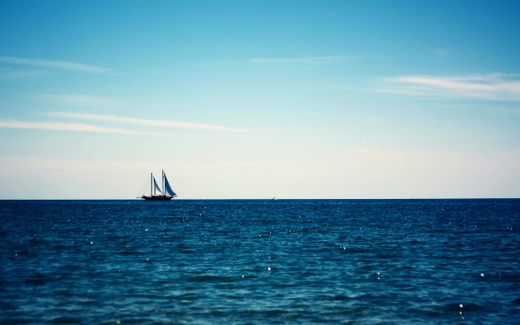
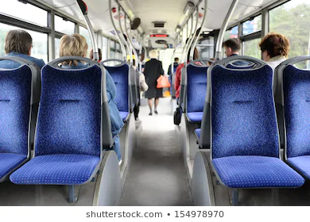
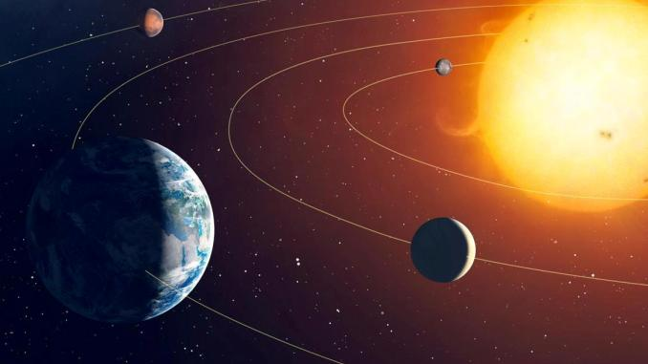
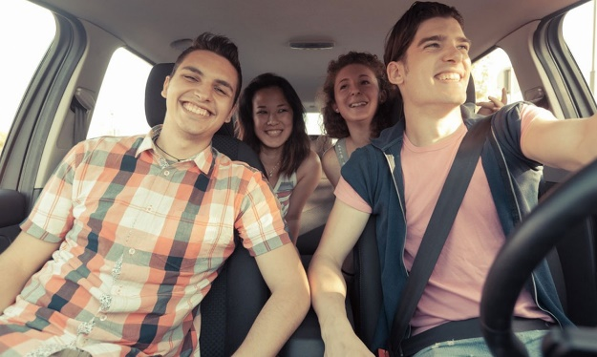
El movimiento
Sistema de referencias:
Posición inicial
¿Quién se mueve?
¿Quién no se mueve?
El movimiento depende del sistema de referencias que usemos.
Podemos medir la distancia recorrida y el tiempo empleado.

Slide 3
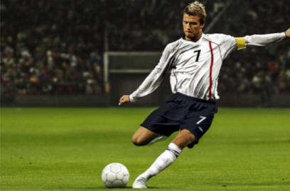
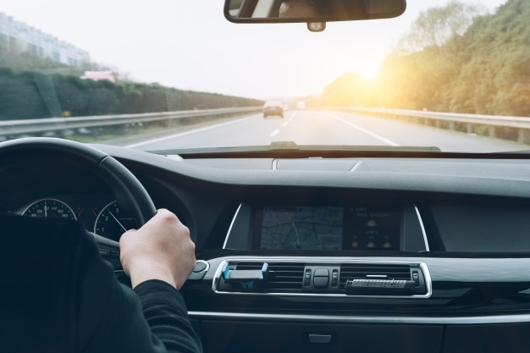
¿Por qué se mueve un objeto?

Slide 4
La fuerza

Slide 5
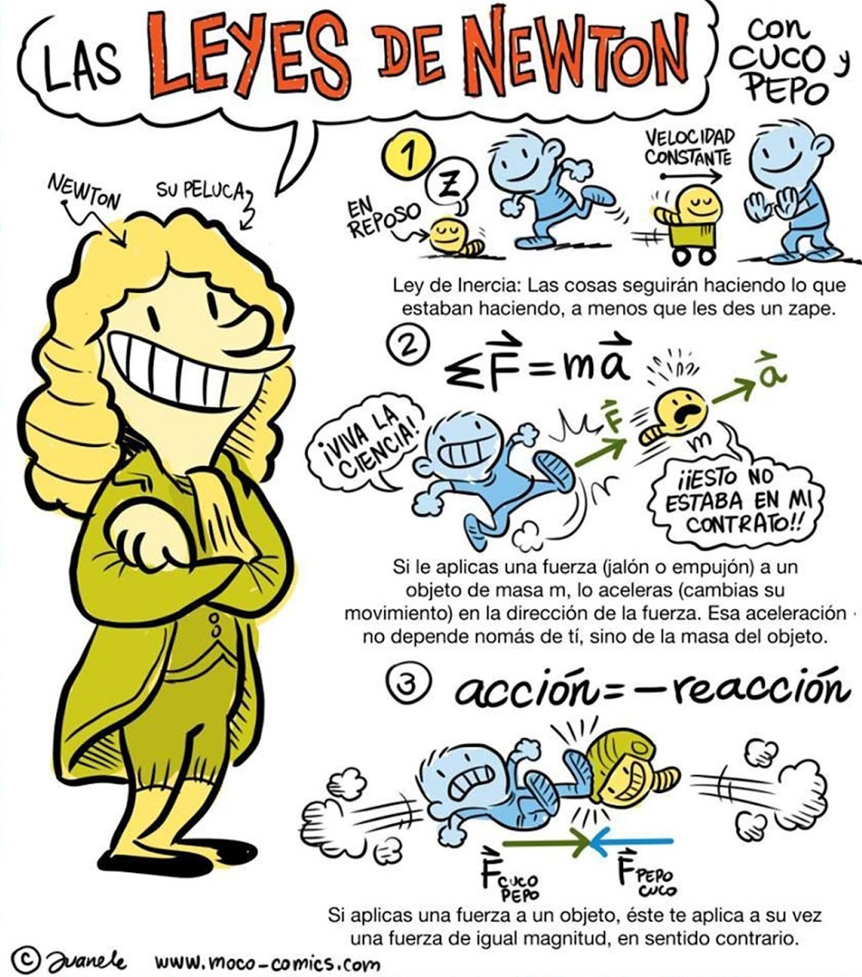
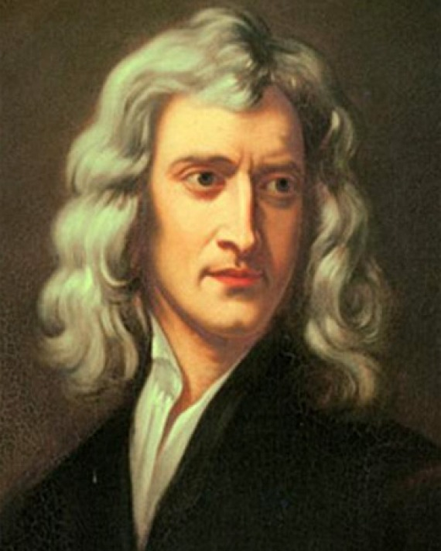
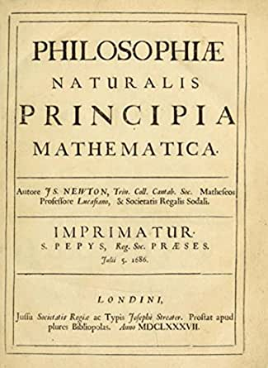
La fuerza

Slide 6
$$\sum{\vec{F}}=m ×\vec{a}$$
La fuerza corresponde a la propiedad de un cuerpo de cambiar la velocidad de otro cuerpo.
La fuerza es una interacción entre 2 o más cuerpos.
Unidad de medida: Newton

Slide 7
El Peso
El peso es la fuerza con que el planeta nos atrae a su centro.
Depende de la aceleración gravitacional de cada cuerpo.
Esta aceleración gravitacional depende de la masa, por ejemplo la luna tiene ¼ de la masa terrestre, por lo que su aceleración gravitación es ¼ a la de la Tierra.

Slide 8
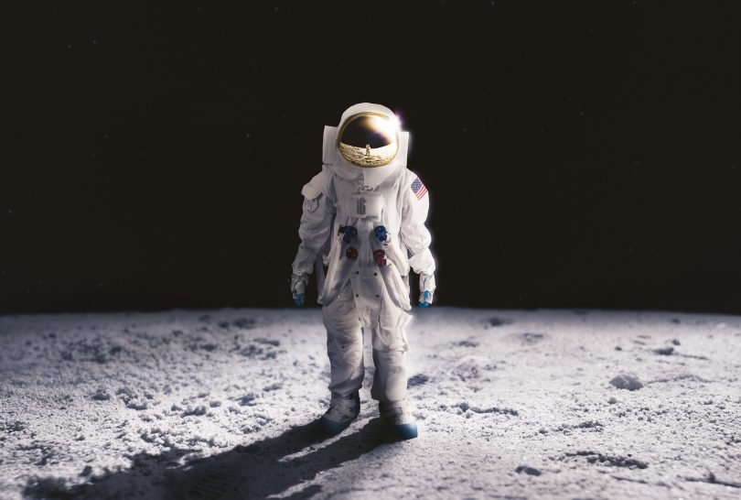
Si queremos conocer el peso que tendríamos en la luna debemos considerar la aceleración gravitacional lunar.
$$\vec{a_{g lunar}}=1,7 m/{s^{2}}$$
O podemos conocerla en Marte aquí la aceleración gravitacional es de 3,7${ m}/{s^{2}}$

